Slide 1

Одеський національний медичний університет
Кафедра Організації та економіки фармації з післядипломною підготовкою
Фармацевтичний менеджмент та маркетинг
Лекція 1.
Теоретичні основи менеджменту.
Лектор: ст.викладач
Ящук Ірина Сергіївна
Одеса 2026

Slide 2

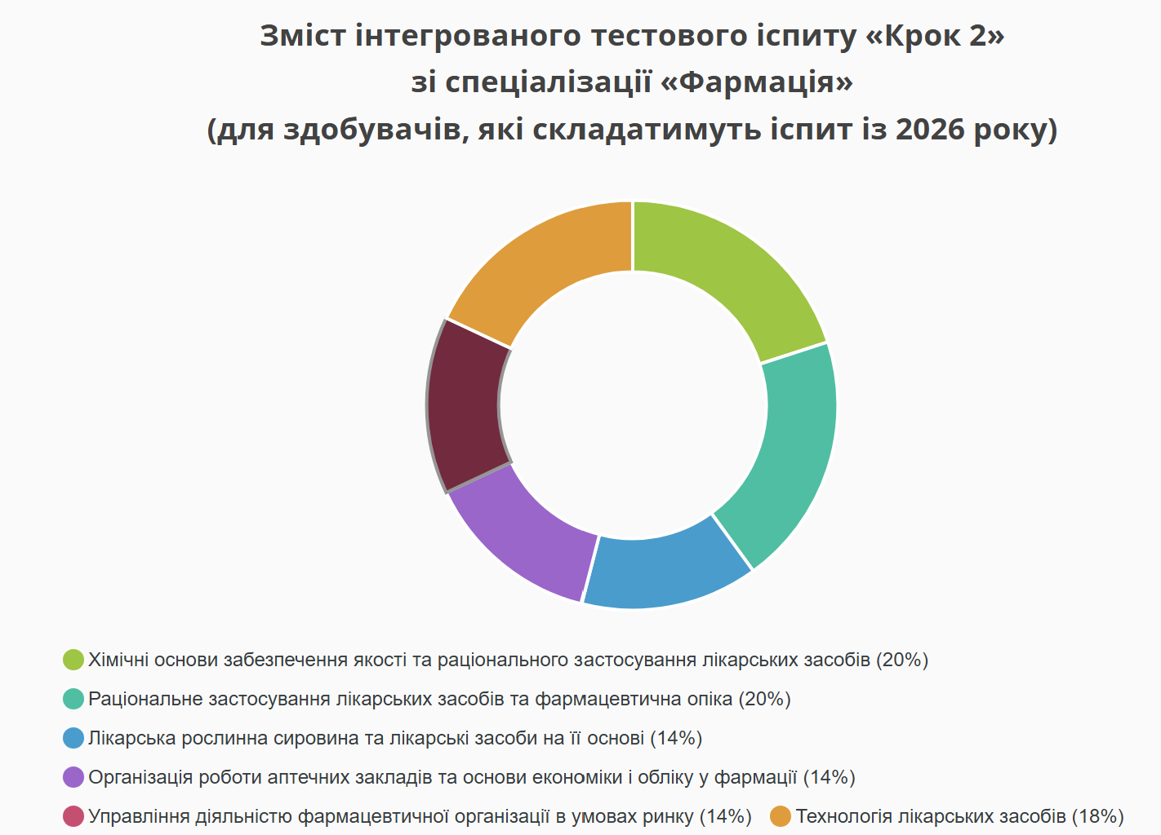
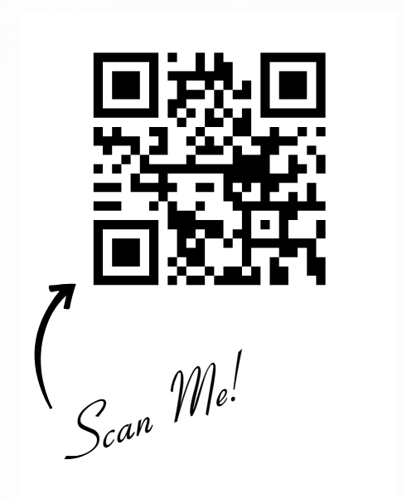
КРОК-2
Опис дисципліни
Кредитів: 8,0
Годин: 240
Рік підготовки: 4,5
ОК включена до переліку дисциплін КРОК-2
Форма підсумкового контролю – структурований іспит
Критерії оцінювання

Slide 3
Структура дисципліни
№з/п | Назва теми
1. | Теоретичні основи менеджменту
2. | Організації фармацевтичної системи як об'єкти управління
3. | Підприємництво у фармації
4. | Загальні функції управління
5. | Сполучні процеси в управлінні
6. | Кадровий менеджмент
7. | Теоретичні основи фармацевтичного маркетингу
8. | Комплексне дослідження фармацевтичного ринку
9. | Товарна політика фармацевтичних підприємств
10. | Цінова політика фармацевтичних підприємств
11. | Збутова політика фармацевтичних підприємств
12. | Маркетингова політика комунікацій фармацевтичних підприємств

Slide 4
Структура дисципліни
№з/п | Назва теми
1. | Теоретичні основи менеджменту
1.1. | Теоретичні основи менеджменту.
2. | Організація фармацевтичної системи як об’єкт управління.
2.1. | Організація як об’єкт управління.
2.2. | Менеджмент та успішне управління. Керівництво та лідерство у фармацевтичних організаціях.
3. | Загальні функції управління.
3.1. | Функції управління.
4. | Сполучні процеси в управлінні
4.1. | Управління процесом прийняття рішень.
4.2. | Комунікативні процеси в управлінні.
5. | Менеджмент і підприємництво
5.1. | Менеджмент і фармацевтичне підприємництво.
5.2. | Оцінка ефективності діяльності організації та управління
6. | Кадровий менеджмент
6.1. | Управління трудовими ресурсами фармацевтичної галузі та персоналом організації.
6.2. | Трудові відносини в умовах ринку.

Slide 5

План лекції
Теоретичні основи менеджменту
1
Значення і поняття менеджменту. Еволюція управлінської теорії
2
Особливості менеджменту у фармації
3
Підходи до управління. Процес управління.
4
Рівні управління. Управління фармацевтичною системою на сучасному етапі.
6
Приклади тестів КРОК-2 з теми
5
Зарубіжні моделі управління

Slide 6
Значення і поняття менеджменту
Сучасна фармація функціонує в умовах посилення конкуренції, регуляторних змін і підвищених вимог до професійної відповідальності фармацевтів. Ефективне управління аптечними закладами потребує глибокого розуміння базових теоретичних положень менеджменту та їх адаптації до специфіки фармацевтичної діяльності. Теоретичні концепції менеджменту формують основу для прийняття обґрунтованих управлінських рішень у сфері персоналу, фінансів, асортиментної політики та якості фармацевтичних послуг. Особливого значення набуває поєднання економічної ефективності з соціальною функцією фармації та принципами фармацевтичної етики. Недостатній рівень управлінської підготовки фармацевтичних кадрів може призводити до зниження конкурентоспроможності аптечних закладів і погіршення рівня фармацевтичної опіки. Упровадження сучасних управлінських підходів вимагає системного осмислення класичних і новітніх теорій менеджменту. Теоретичні аспекти менеджменту дозволяють сформувати цілісне бачення організації фармацевтичного закладу як соціально-економічної системи. Актуальність теми посилюється процесами цифровізації, євроінтеграції та гармонізації стандартів управління у фармацевтичній галузі. Таким чином, вивчення теоретичних основ менеджменту є необхідною умовою підготовки сучасного фахівця фармацевтичного профілю.

Slide 7
Основні визначення
Менеджмент — наука управління організацією. Це сукупність принципів, методів, засобів і форм управління господарськими організаціями з метою підвищення ефективності їх роботи і збільшення прибутку в умовах ринкових відносин.
Менеджмент – це цілеспрямований вплив на колектив працівників або окремих виконавців з метою виконання поставлених завдань та досягнення визначених цілей. Менеджмент є процесом планування, організування, мотивування, контролювання та регулювання, необхідним для формування і досягнення цілей організації.
управлІнНЯ цілеспрямованими людьми

Slide 8
Етапи розвитку менеджменту
Назва етапу | Школи, тривалість | Сутність етапу
Розвиток науки про управління людьми в процесі виробництва | Школа наукового управління (1885-1929 рр.), школа “фордизму” (1899-1945 рр.), класична або адміністративна школа (1920-1950 рр.) | Базувався на підвищенні ефективності організації на засадах удосконалення виробничих процесів та операцій
Формування управлінських механізмів на засадах розвитку людських стосунків | Школа психології та людських відносин (1939-1950 рр.), школа поведінкових наук (1950 р. – наш час) | Пов’язаний із визнанням людини пріоритетним фактором виробничо-господарської діяльності
Побудова систем управління, орієнтованих на ринок | З другої половини минуло століття | Пов’язаний із виникненням на підприємствах проблем перевиробництва, що викликані незабезпеченим попитом

Slide 9
Етапи розвитку менеджменту
Назва етапу | Школи, тривалість | Сутність етапу
Активне застосування кількісних (економіко-математичних) методів як важливих напрямів формалізації методів менеджменту і трансформації їх в управлінські рішення | Школа науки управління (1950 р. – наш час) | Пов’язаний із широким застосуванням в менеджменті математики
Формування системних та ситуаційних підходів | Системні з кінця 50-х років, ситуаційні з 60-х років минулого століття | Пов’язаний з розглядом організації як системи, діяльність якої постійно залежить від змінного набору обставин
Комп’ютеризація управлінських процесів | З 1980-х рр. | Пов’язаний із розвитком інформаційних та комп’ютерних систем

Slide 10
Серед напрямків здійснення менеджменту виділяють виробничий та фінансовий менеджмент.
ВИРОБНИЧИЙ МЕНЕДЖМЕНТ
Сутність:
Сукупність принципів, методів, засобів і форм управління виробництвом
Ціль:
▶ підвищення ефективності
▶ збільшення прибутку
Ключові складові (5):
1️⃣ Формування та функціонування виробничих систем
– організація структури виробництва
– узгодженість елементів системи
2️⃣ Менеджмент виробничого процесу
– планування та контроль операцій
– оптимізація технологічних потоків
3️⃣ Менеджмент виробничих фондів
– управління основними та оборотними засобами
– ефективне використання ресурсів
4️⃣ Менеджмент якості
– забезпечення стандартів якості
– контроль та покращення результатів
5️⃣ Менеджмент створення та освоєння нової продукції
– інновації
– впровадження нових продуктів
ФІНАНСОВИЙ МЕНЕДЖМЕНТ
Сутність:
Система принципів і методів управління фінансово-господарською діяльністю підприємства
Основні напрями:
📌 Фінансова політика підприємства
– розроблення
– реалізація
📌 Інформаційне забезпечення
– фінансова звітність
– аналіз фінансових результатів
📌 Інвестиційний менеджмент
– оцінка інвестиційних проєктів
– формування портфеля інвестицій
📌 Фінансове планування та контроль
– поточне планування
– контроль використання коштів
🎯 ГОЛОВНА МЕТА ФІНАНСОВОГО МЕНЕДЖМЕНТУ
➡ раціональне використання ресурсів
➡ створення ринкової вартості підприємства
➡ покриття всіх витрат
➡ забезпечення прийнятного рівня доходу
➡ урахування ризиків вкладників капіталу

Slide 11
Основні визначення
Менеджер – це керівник (перш за все найманий працівник, що працює в господарській, виробничо-ринковій сфері, має професійні знання з організації та управління виробництвом.
Підприємець — це керівник, що володіє ініціативністю, здатністю до ризику, відповідальністю і самопожертвою в інтересах справи, орієнтацією на ефективність і якість, цілеспрямованістю, прагненням до інформованості. Підприємець здійснює діяльність на свій власний ризик.
Бізнесмен – це комерсант, підприємець, ділова людина, що має власну вигідну справу (бізнес).
Менеджери забезпечують належне планування, підтримання ефективної діяльності та
У кінці 60-х років минулого століття американський економіст Мінцберг виділив десять управлінських ролей, що їх виконують менеджери. Вказані десять ролей були об’єднані у три групи

Slide 12
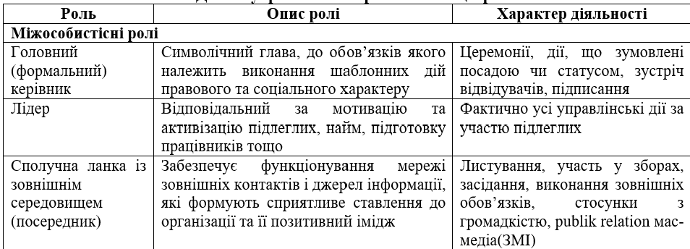
Десять управлінських ролей за Мінцбергом
1. Міжособистісні ролі: головний керівник; лідер; сполучна ланка.
2. Інформативні ролі: отримувач інформації; розповсюджувач інформації; представник.
3. Ролі, пов’язані з прийняттям рішень: підприємець; ліквідатор порушень; розподілювач ресурсів; ведучий переговори.

Slide 13
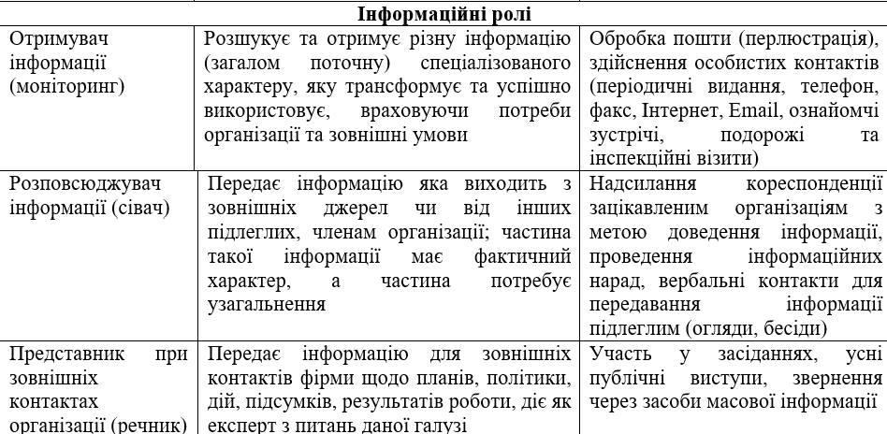
Десять управлінських ролей за Мінцбергом
1. Міжособистісні ролі: головний керівник; лідер; сполучна ланка.
2. Інформативні ролі: отримувач інформації; розповсюджувач інформації; представник.
3. Ролі, пов’язані з прийняттям рішень: підприємець; ліквідатор порушень; розподілювач ресурсів; ведучий переговори.

Slide 14
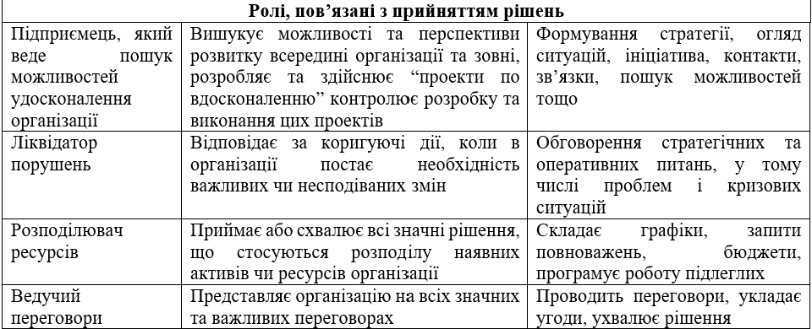
Десять управлінських ролей за Мінцбергом
1. Міжособистісні ролі: головний керівник; лідер; сполучна ланка.
2. Інформативні ролі: отримувач інформації; розповсюджувач інформації; представник.
3. Ролі, пов’язані з прийняттям рішень: підприємець; ліквідатор порушень; розподілювач ресурсів; ведучий переговори.

Slide 15
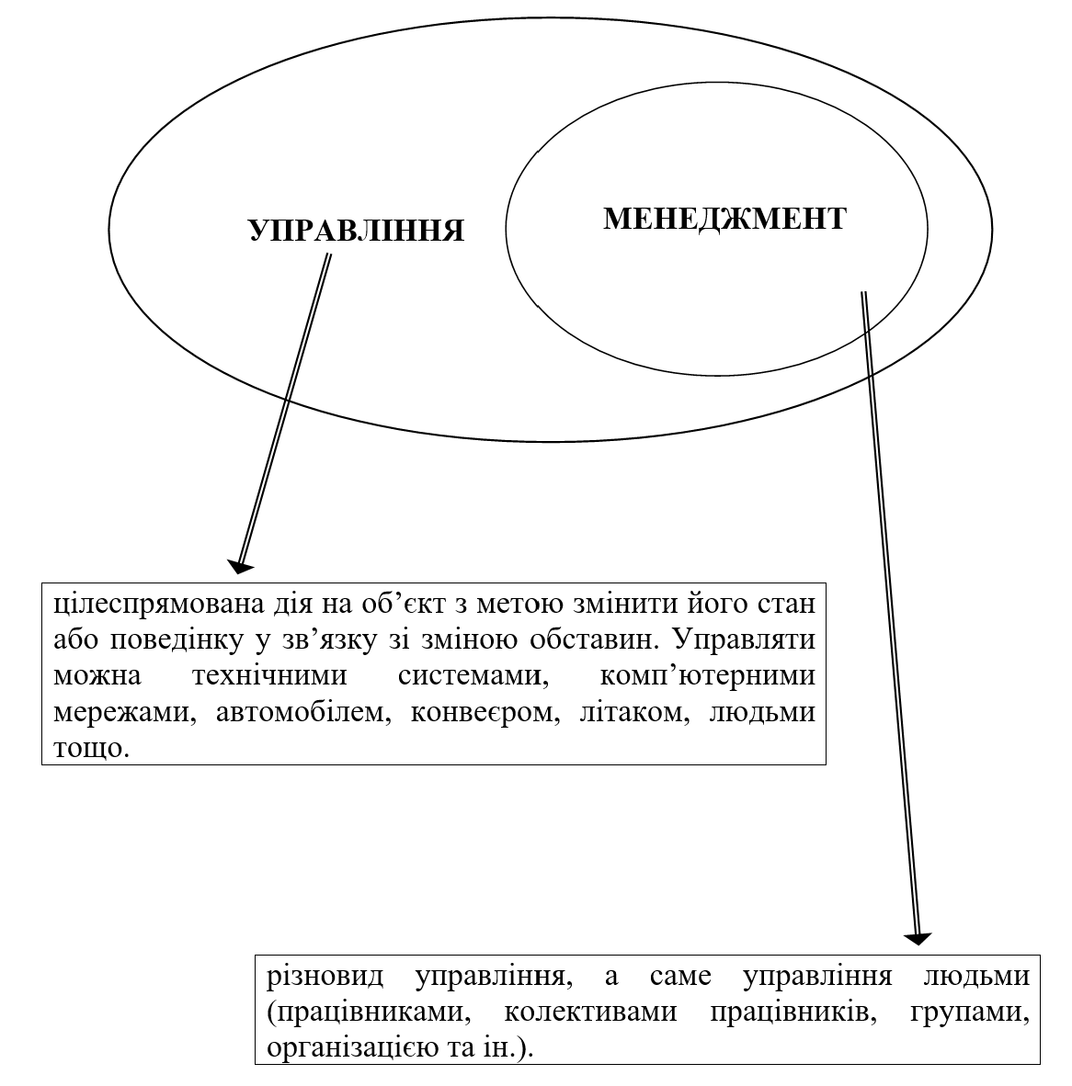
СПІВВІДНОШЕННЯ МІЖ ПОНЯТТЯМИ
“УПРАВЛІННЯ” І “МЕНЕДЖМЕНТ”

Slide 16

Підходи в управлінні
Підхід з позиції виділення різних шкіл (школа наукового управління, адміністративна школа, школа психології та людських стосунків, кількісна школа)
Процесний
Системний
Ситуаційний

Slide 17
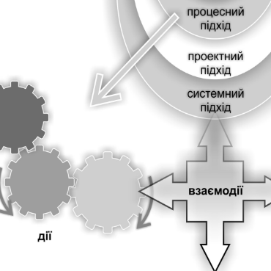
Процесний підхід
розглядає управління як процес, тобто серію безперервних дій: впорядкування, узгодження, налагодження чиїхось дій. Дія – робота. Робота – Функція (5 основних функцій менеджменту)

Slide 18
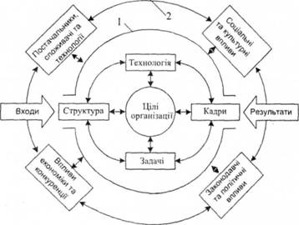
Системний підхід
розглядає організацію як відкриту систему, що розглядається з декількох взаємопов’язаних підсистем. Згідно з цим підходом, ефективність організації залежить від того, як і які змінні внутрішнього і зовнішнього середовища впливають на функції управління і результат діяльності організації

Slide 19
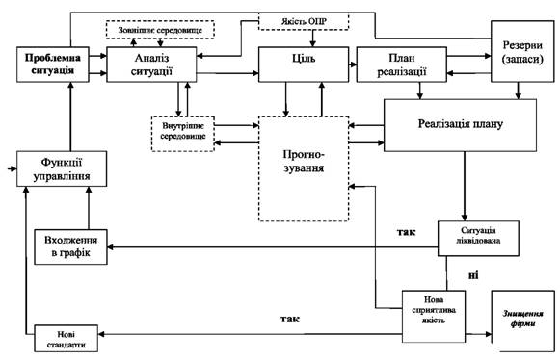
ситуаційний підхід
полягає в тому, що засоби та методи, які повинен використовувати керівник, можуть значно варіюватися залежно від конкретної ситуації. Згідно з даним підходом, можливо визначити, які найважливіші зміни ситуації та як вони впливають на ефективність організації.

Slide 20
Основні принципи менеджменту та їх характеристика
Принцип | Характеристика
Цілеспрямованість | Будь-яка діяльність в організації повинна спрямовуватись на досягнення конкретних виробничо-господарських цілей та виконання поставлених завдань
Урахування потреб та інтересів | Цей принцип покликаний задовольняти потреби та інтереси працівників з метою досягнення цілей організації на засадах застосування мотивування
Ієрархічність | Це розташування управлінських посад в організаційній структурі, починаючи з найнижчого рівня управління та закінчуючи найвищим.
Взаємозалежність | Організація складається з внутрішніх змінних (цілі, структура, технологія, працівники, завдання, ресурси), що тісно залежать одна від одної. При цьому фактори зовнішнього середовища здійснюють постійний вплив на організацію та викликають відповідну реакцію з її боку

Slide 21
Основні принципи менеджменту та їх характеристика
Принцип | Характеристика
Динамічна рівновага | Передбачає безперервний розвиток організації та дотримання загальної рівноваги на кожному етапі цього розвитку
Економічність | Формує засади функціонування організації з позиції збалансованості витрат, надходжень тощо, забезпечує розвиток бюджетних відносин.
Активізація | Є принципом, який спонукає організацію до діяльності, постійного розвитку, впровадження інновацій тощо
Системність | Відповідно до цього принципу організація розглядається як відкрита система, яка складається з взаємодіючих та взаємопов’язаних елементів
Єдиновладдя | Передбачає наявність єдиного відповідального центру, який здійснює керівництво та координацію діяльності організації з метою досягнення її цілей

Slide 22
Порівняльна характеристика японської та американської моделей менеджменту
Критерії | Японська модель | Американська модель
Характер прийняття управлінських рішень | Прийняття рішень за принципом консенсусу | Індивідуальний характер прийняття рішень
Відповідальність | Колективна | Індивідуальна
Структура управління | Нестандартна, гнучка | Суворо формалізована
Характер контролю | Колективний | Індивідуальний контроль керівника
Організація контролю | М’який неформалізований контроль | Чітко формалізована жорстка процедура контролю
Оцінка результатів діяльності керівника | Сповільнена оцінка роботи працівників і службове зростання | Швидка оцінка результату та прискорене просування по службі
Оцінка якостей керівника | Вміння здійснювати координацію дій та контролювати | Професіоналізм та ініціатива
Спрямованість управління | Орієнтація управління на групу, підвищена увага до людини | Орієнтація управління на окрему особу, увага до людини як до виконавця

Slide 23
Порівняльна характеристика японської та американської моделей менеджменту
Критерії | Японська модель | Американська модель
Оцінка результатів діяльності персоналу | Досягнення колективного результату | Досягнення індивідуального результату
Стосунки з підлеглими | Особисті неформальні стосунки | Формальні стосунки
Кар’єра | Просування по службі з врахуванням віку, вислуги років та лояльності до фірми | Ділова кар’єра зумовлюється особистими досягненнями
Підготовка керівників | Підготовка універсальних керівників | Підготовка вузькоспеціалізованих керівників
Оплата праці | Оплата праці за показниками роботи групи, стажем | Оплата праці за індивідуальними досягненнями
Термін зайнятості на фірмі | Довгострокова зайнятість керівника на фірмі, довічний найом | Зайнятість на контрактній, договірній основі, короткостроковий найом
Загальний принцип управління | “Знизу – догори“ | “Зверху – донизу”
Штатний розпис | Відсутність чітко визначених посад і завдань всередині організації | Функціональна підпорядкованість і чіткі межі повноважень
Підвищення кваліфікації | Без відриву від виробництва (на робочому місці) | Відокремлено, за спеціальними програмами підготовки

Slide 24
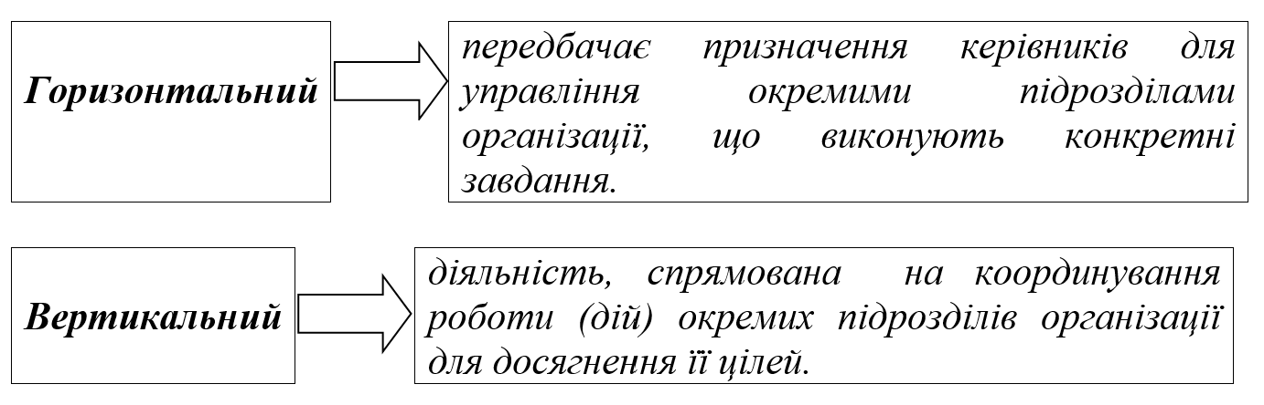
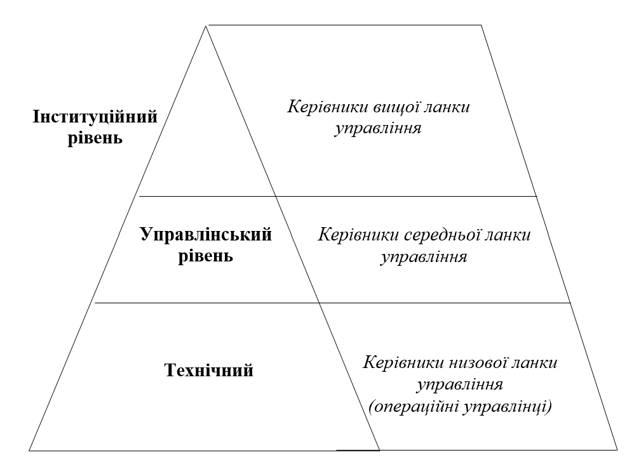
Поділ праці
зайняті в основному розробкою довгострокових планів, формулюванням цілей, управлінням відносинами між організацією і зовнішнім середовищем, суспільством, в якому існує і функціонує організація.
Кількість керівників на кожному рівні різна. Найбільша кількість керівників на низовій ланці управління (технічний рівень), а найменша — на вищій ланці (інституційний рівень).
забезпечують управління та координацію всіх видів діяльності різних підрозділів усередині організації.
займаються щоденними операціями і діями, необхідними для забезпечення ефективної роботи з виконання основних завдань організації.

Slide 25
Приклади тестів КРОК-2 з теми: «Теоретичні основи менеджменту
1. Керівники фармацевтичних організацій використовують принципи і функції менеджменту для ефективного управління. Яке з наведених визначень найбільш повно характеризує поняття «менеджмент»?
*A. Сукупність принципів, методів, засобів і форм управління господарськими організаціями з метою підвищення ефективності їх роботи і збільшення прибутку в умовах ринкових відносин
B. Політика забезпечення прийняття рішень в організації
C. Процес впливу на досягнення цілей фірми
D. Концепція управління виробничою і збутовою діяльністю підприємства
2. У ринковій економіці важливу роль відіграє ділова людина, яка започатковує певну справу, створює підприємство, виступає в ролі власника, бере на себе ризик, використовуючи свої або позичені фінансові кошти. Визначте її назву:
A. Менеджер
*B. Підприємець
C. Акціонер
D. Маркетолог

Slide 26
Приклади тестів КРОК-2 з теми: «Теоретичні основи менеджменту
Важливу роль в управлінській діяльності відіграють принципи менеджменту. Якому принципу менеджменту відповідає наступна характеристика «… організація розглядається як відкрита система, яка складається з взаємодіючих та взаємопов’язаних елементів»?
A. Цілеспрямованість
B. Активізація
*C. Системність
D. Динамічна рівновага
E. Взаємозалежність
На оптовій фармацевтичній фірмі було порушено графік постачання аптек регіону через пошкодження системи здійснення замовлень. Менеджер приймає рішення оптимізувати цю систему шляхом встановлення сучасної комп’ютерної програми. Яку роль, за Мінцбергом, він при цьому виконує?
*A. Ліквідатора порушень
B. Розповсюджувача інформації
C. Формального керівника
D. Посередника
E. Лідера

Slide 27
Приклади тестів КРОК-2 з теми: «Теоретичні основи менеджменту
Який розподіл праці в аптеці «Примула» формує групи фахівців у рецептурно-виробничий відділ, відділ готових лікарських форм тощо?
*A. Горизонтальний
B. Вертикальний
C. Вертикально-горизонтальний
D. Діагональний
E. Шаховий
Процес управління вимагає розподілу управлінської праці на фармацевтичному підприємстві. Що утворюється в результаті вертикального поділу праці?
A. Виробничі підрозділи
*B. Технічний, управлінський та інституційний рівні управління
C. Управлінські служби
D. Неформальні групи
E. Схематичне зображення організації

Slide 28

Дякую за увагу!

